Slide 1
Lottoprojekt
Maya Schwenk, Angelina Kokovykhina, Michael Kohlhepp, Maurice Besancon, Joachim Harms

Slide 2
Lottoprojekt
Team
Teamvereinbarungen
Lastenheft
UML Anwendungsfall Diagramm
GitHub Vorstellung
Pflichtenheft
Projektvertrag
Kick-Off Meeting
Projektstrukturplan
Zeitplan
Kapazitätsplan (Ressourcenplan)
Kostenplan
Abweichungsanalyse
Präsentationsunterlagen

Slide 3
Lottoprojekt
Einweisungsunterlagen (Manual)
Softwareentwicklung
- GUI Entwicklung
- Logik – Schicht
- Datenbankentwicklung

Slide 4
Lottoprojekt
1.Team:
Gruppe zwei (Group2)
Projektleiter: Joachim Harms
Chefentwicklerin: Maya Schwenk
Weitere Teammitglieder: Angelina Kokovykhina, Maurice Besancon, Michael Kohlhepp

Slide 5
2.Teamvereinbarungen:
Tägliche Protokollsitzungen
Eigene Telegramgruppe für Absprachen, Krankmeldungen
Probleme: Telegram wurde nicht ausreichend benutzt in Bezug auf Fehlzeiten und Absprachen, mangelhafte Kommunikation

Slide 6
3.Lastenheft
Grobes Lastenheft von Auftraggeber Adam Kociszewski gemeinsam im Team besprochen und bearbeitet

Slide 7
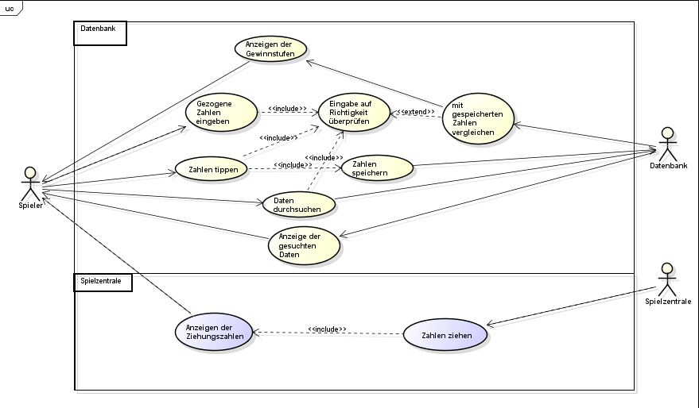
4.UML Anwendungsfall Diagramm
Auf Grundlage des Lastenhefts wurde ein Anwendungsfalldiagramm im Team mit Astah Community erstellt und mit Auftraggeber besprochen

Slide 8
5.GitHub Einführung
Einführung Versionskontrollsystem GitHub für unser Projekt von Maya Schwenk. GitHub wurde täglich ohne Probleme als Versionskontrolle verwendet.

Slide 9
6.Pflichtenheft
Grundlage: Ausarbeitung auf Basis Lastenheft und Anwendungsfalldiagramm. Abnahme durch Auftraggeber.

Slide 10
7.Projektvertrag
Auf Basis des Lasten- und Pflichtenheftes wurde vom Team ein Projektvertrag gemeinsam erarbeitet und vom Auftraggeber unterzeichnet zurückbekommen.

Slide 11
8.Kick-Off Meeting
Kick-Off Meeting Vorbereitung durch Joachim Harms
Teamleiter eröffnete Kick-Off Meeting
Kick-Off Meeting beinhaltet:
- Agenda als Gerüst des Meetings
- Teamvorstellung
- Projektauftrag, Projektziele, Projektaufgaben
vorgestellt, besprochen und zugewiesen
- Als Projektorganisationsstruktur wurde sich auf reine Projektorganisation geeinigt
- Teamvereinbarungen und Regeln:
Tägliche Protokollsitzungen, tägliches Briefing und Delegation der Aufgaben, am Ende der Projektsitzung eine Zusammenfassung der geleisteten Tagesaufgaben und des Zwischenstandes
Eigene Telegramgruppe für Absprachen, Krankmeldungen
Probleme: Telegram wurde nicht ausreichend benutzt in Bezug auf Fehlzeiten und Absprachen, mangelhafte Kommunikation

Slide 12
9.Projektstrukturplan
Gemischter PSP (sowohl Objekt- als auch Funktionsorientiert)
Einzelne Projektpakete wurden von Maya Schwenk und Joachim Harms ausgearbeitet und mit Hilfe des Programms DIA modelliert.
Probleme: Beim Abspeichern wurde das Layout des Diagramms und Inhalt der Pakete etwas beschädigt.
Dies wurde von Angelina Kokovykhina behoben.

Slide 13
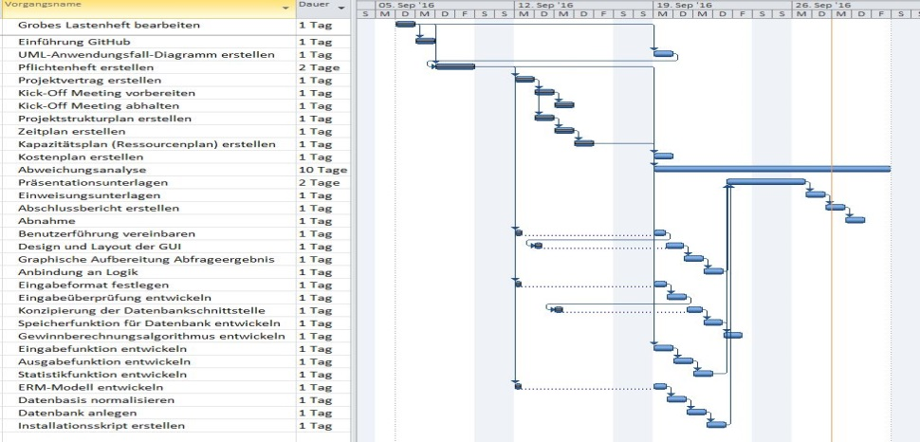
10.Zeitplan
Zeitplan wurde mit Hilfe von MS Project 2010 gemeinsam im Team erstellt
Zeitplan wurde als Balkendiagramm modelliert und von Maya Schwenk überarbeitet

Slide 14
11.Kapazitätsplan (Ressourcenplan)
Wurde von Joachim Harms erstellt
Bedarf wurde ermittelt (Personal, Software, Hardware)
Verfügbare Kapazitäten (Personal, Software, Hardware) wurden ermittelt
Soll-Ist-Vergleich wurde vollzogen
Kapazitätsausgleich wurde festgelegt

Slide 15
12.Kostenplan
Von Maurice Besancon und Maya Schwenk erstellt auf Basis von theoretischen Kosten.

Slide 16
13.Abweichungsanalyse
Noch nicht erstellt.
Bisher gab es keine großen Abweichungen.

Slide 17
14.Präsentationsunterlagen
Eine Präsentation für die Gruppe als Übersicht erstellt von Angelina Kokovyhina und Joachim Harms mit Hilfe von MS PowerPoint 2010.
Eine Präsentation für potentielle Kunden wird gemeinsam im Team erstellt

Slide 18
15.Einweisungsunterlagen
Ein Benutzermanual wurde von Maurice Besancon begonnen zu erstellen.

Slide 19
16. Softwareentwicklung
Maya Schwenk ist Chefentwicklerin
GUI Design von Maya Schwenk und Angelina Kokovikhina entworfen und implementiert mit Visual C# und WindowsForms
Logikschicht, Klassendesign und Algorithmen von Maya Schwenk und Joachim Harms entworfen und implementiert mit Visual C#
Datenbankentwurf als ERM in DIA wurde von Maurice Besancon und Joachim Harms erstellt und eine Datenbank in MySQL implementiert.
Alle Schichten wurden von Maya Schwenk überarbeitet und performant gestaltet.

Slide 20
